Slide 1
Выполнил: воспитатель Жирнова Ю.А.
Каргасок 2023г.

Slide 2
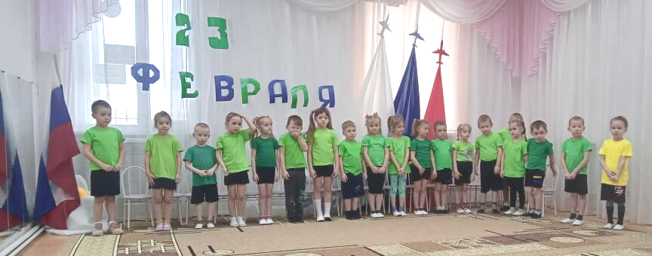
23 ФЕВРАЛЯ
Отмечаем мы не зря,
И поздравить мы должны,
Всех защитников страны!
23 ФЕВРАЛЯ
Отмечаем мы не зря,
И поздравить мы должны,
Всех защитников страны!
23 ФЕВРАЛЯ
Отмечаем мы не зря,
И поздравить мы должны,
Всех защитников страны!

Slide 3
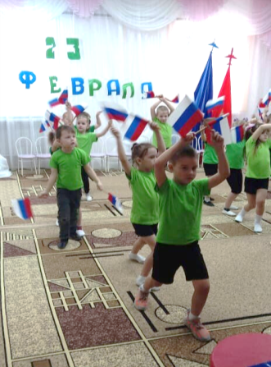
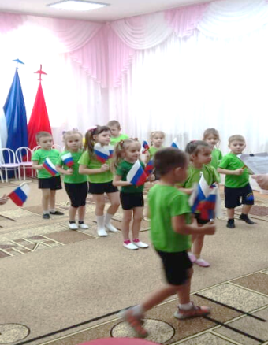
Счастья всем, большой удачи, Хотим скорее подрасти,
Выполнять свои задачи, Чтоб встать в солдатский строй,
И отваги не терять, И званье гордое несть
Всех надежно защищать! «Российский рядовой!»

Slide 4
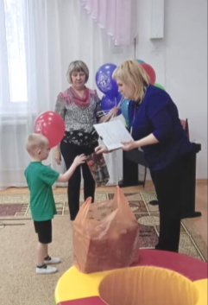
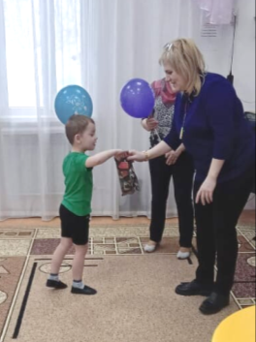
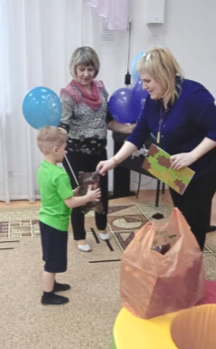
Мы гордимся нашей, В феврале есть важный праздник
Мирною страной, Всех мальчишек и мужчин
И непобедимой, Силы, мужества желаем,
Армией родной! И не драться без причин!

Slide 5
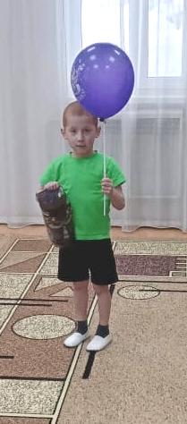
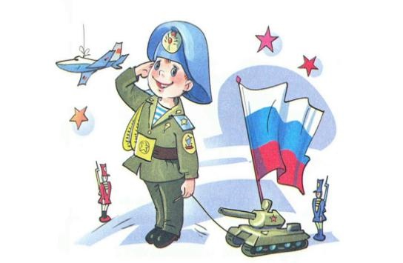
Нас всегда вы защищайте
И в обиду не давайте.
Мирной будет пусть земля
С 23февраля!

Slide 6
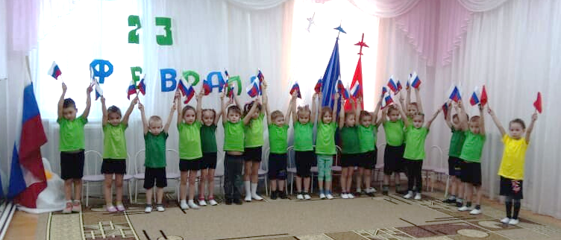
Солдаты охраняют
И жизнь, и мир, и труд
Так пусть же все ребята
Счастливыми растут!

